Slide 1
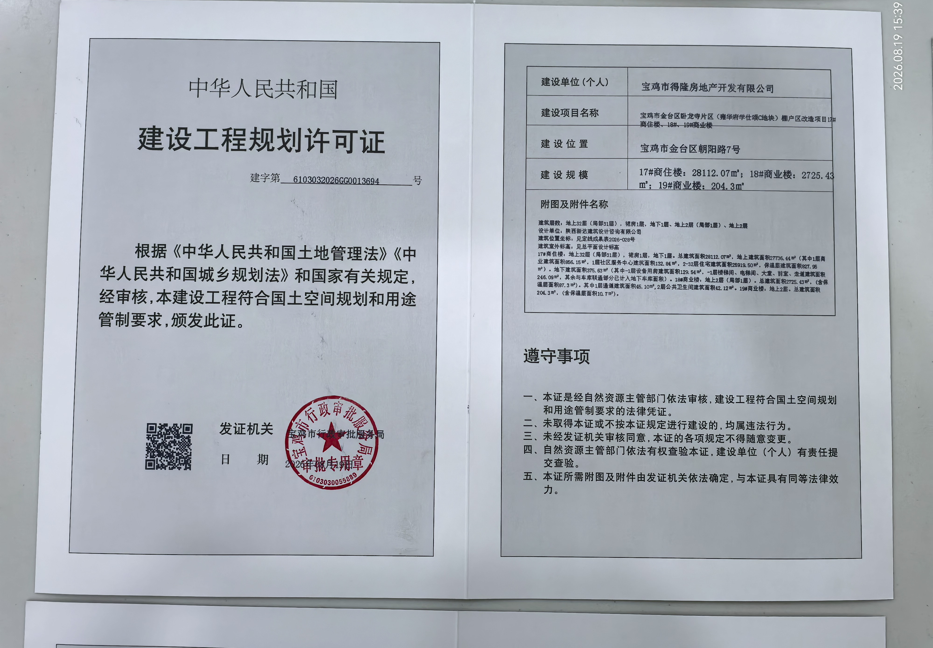
建设工程规划许可批后公布
宝鸡市金台区卧龙寺片区（雍华府学仕颂C地块）棚户区改造项目
17#商住楼、18#、19#商业楼建设工程规划许可证
建设项目名称：宝鸡市金台区卧龙寺片区（雍华府学仕颂C地块）棚户区改造项目
17#商住楼、18#、19#商业楼建设工程规划许可证
项目建设单位名称：宝鸡市得隆房地产开发有限公司
建设位置：宝鸡市金台区朝阳路7号
17#商住楼：28112.07㎡；18#商业楼：2725.43㎡；19#商业楼：204.3㎡。
注：本公示仅供规划管理用

